Slide 1

CHÀO MỪNG CÁC EM ĐẾN VỚI TIẾT HỌC

Slide 2

Tiết 8,9,10: Đọc hiểu văn bản THẠCH SANH

Slide 3
Tiết 8,9,10 - Đọc hiểu văn bản: Thạch Sanh
I.Đọc , tìm hiểu chung Thể loại: Truyện ngắn
- Truyện cổ tích là loại truyện dân gian kể về cuộc đời một số kiểu nhân vật:
+ Nhân vật bất hạnh (như: người mồ côi, người con riêng, người có hình dạng xấu xí,…)
+ Nhân vật dũng sĩ và nhân vật có tài năng kì lạ;
+ Nhân vật thông minh và nhân vật ngốc nghếch;
+ Nhân vật là động vật, người mang lốt vật
- Thường có yếu tố hoang đường, kì ảo.
- Thể hiện ước mơ, niềm tin của nhân dân về chiến thắng cuối cùng của cái thiện đối với cái ác, cái tốt đối với cái xấu…..

Slide 4
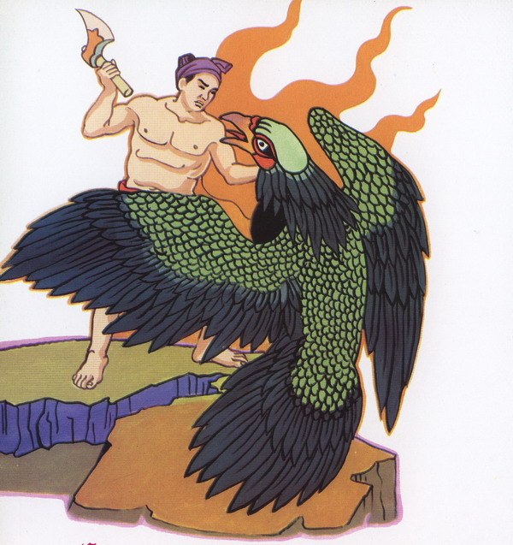
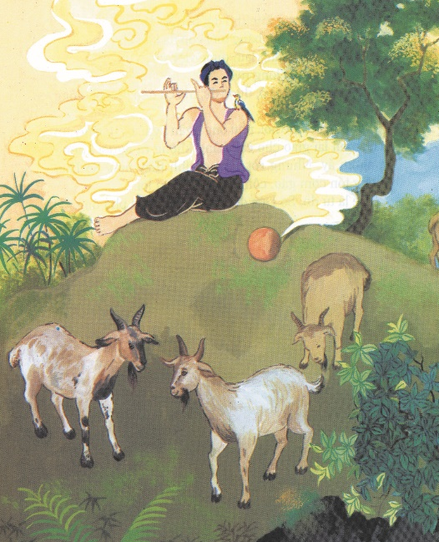
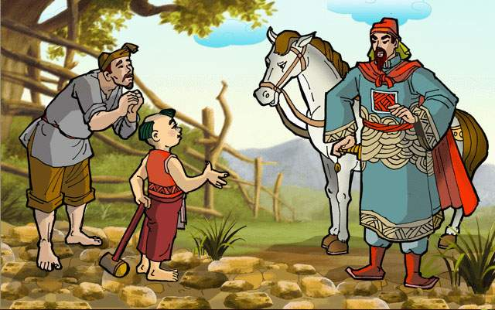
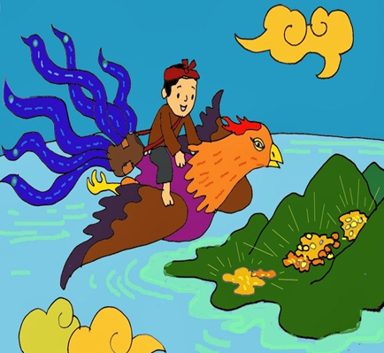
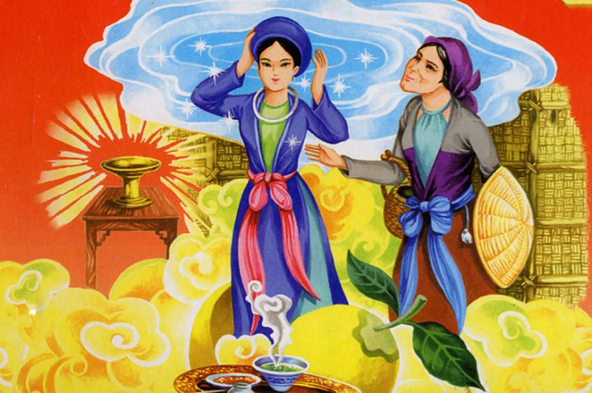
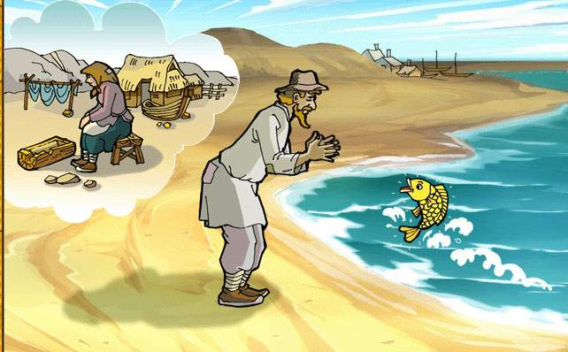
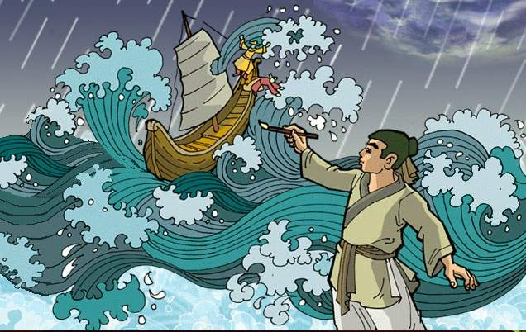
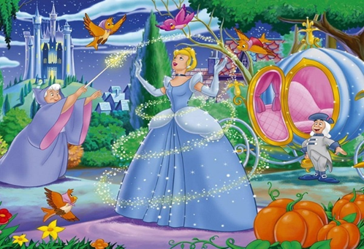
CÁC TRUYỆN CỔ TÍCH
THẠCH SANH
SỌ DỪA
EM BÉ THÔNG MINH
CÂY KHẾ
TẤM CÁM
ÔNG LÃO ĐÁNH CÁ VÀ CON CÁ VÀNG
CÂY BÚT THẦN
LỌ LEM

Slide 5
1
Tiết 8,9,10 - Đọc hiểu văn bản: Thạch Sanh
II Đọc, tìm hiểu chung
Thể loại: Truyện cổ tích
Đọc, tóm tắc.
Bố cục
3. Các sự việc chính
4. Nhân vật
5. Phương thức biểu đạt

Slide 6
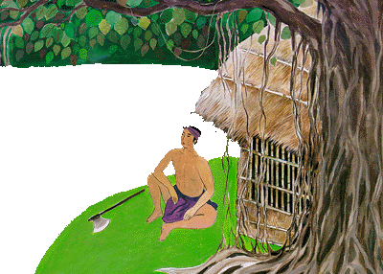
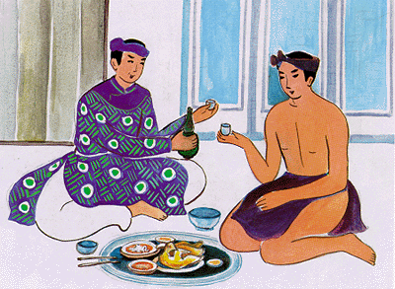
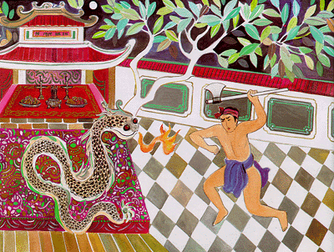
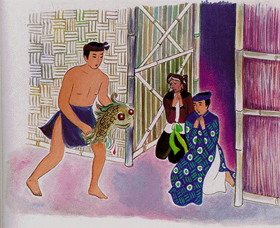
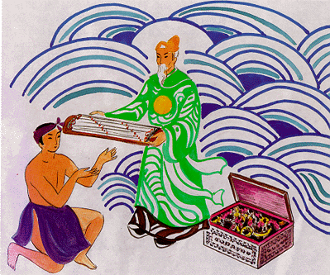
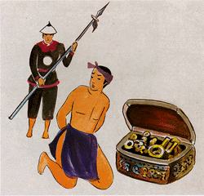
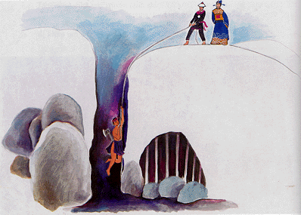
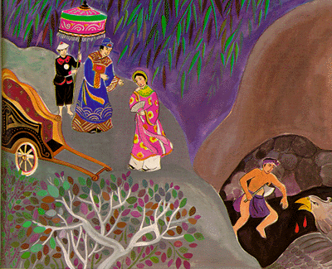
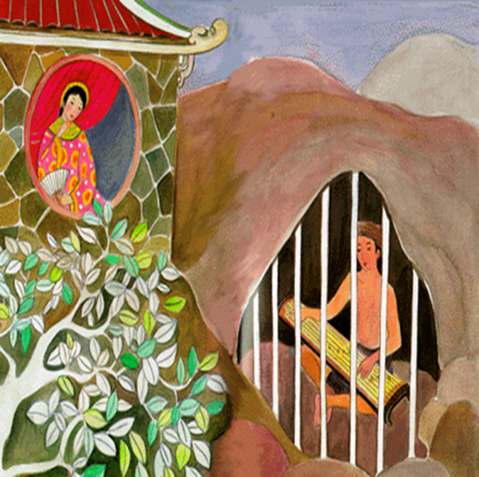
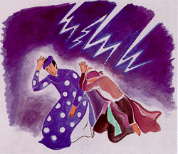
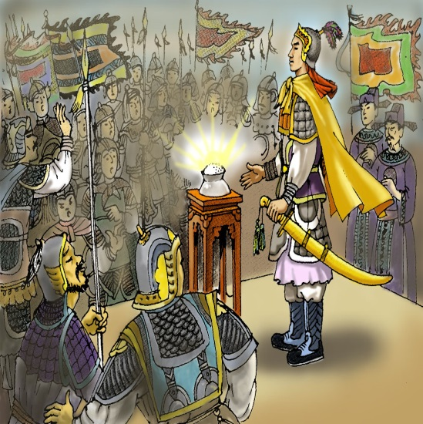
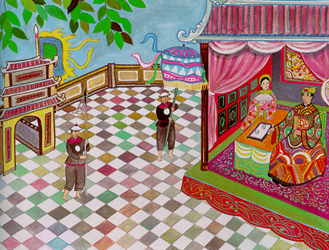

Slide 7
Ngày xưa, có hai vợ chồng nghèo tuổi đã già, tốt bụng mà chưa có con. Ngọc Hoàng thương tình bèn sai Thái Tử xuống đầu thai. Bà mẹ mang thai mãi mấy năm sau mới sinh. Thạch Sanh vốn sớm mồ côi cả cha lẫn mẹ, sống lủi thủi trong túp lều dưới gốc đa và gia tài chỉ có lưỡi búa cha để lại. Thấy Thạch Sanh khỏe, Lý Thông lân la kết nghĩa huynh đệ. Thạch Sanh về sống với mẹ con Lý Thông.
Trong vùng có một con chằn tinh hung dữ, mỗi năm người dân phải nộp người cho nó ăn thịt. Tới phiên Lý Thông , hắn lừa Thạch Sanh đi nộp mạng thay mình. Thạch Sanh giết chết chằn tinh, Lý Thông lại lừa chàng đi trốn rồi cướp công của Thạch Sanh. Trong ngày hội nhà vua kén phò mã, công chúa bị đại bàng quắp đi. Thạch Sanh thấy đại bàng cắp người thì bắn nó và lần theo dấu máu vào hang cứu công chúa. Lý Thông lại một lần nữa lừa Thạch Sanh, hắn lấp miệng hang nhốt chàng dưới vực.
Thạch Sanh giết đại bàng và cứu con vua Thủy Tề, chàng được tặng nhiều vàng bạc nhưng chỉ xin một cây đàn trở về gốc đa. Hồn chằn tinh và đại bàng vu oan cho Thạch Sanh, chàng bị bắt vào ngục. Trong ngục chàng lôi đàn ra gảy kể về nỗi oan khiên của mình. Lý Thông bị trừng trị, Thạch Sanh được nhà vua gả công chúa cho.
Các nước chư hầu tức giận đem quân sang đánh, Thạch Sanh mang đàn ra gảy, 18 nước chư hầu xin hàng, Thạch Sanh nấu cơm thết đãi. Quân sĩ coi thường, ăn mãi không hết, họ kính phục rút quân về nước.

Slide 8
* Bố cục
Thạch Sanh
Phần 1:
“Ngày xưa, ở quận Cao Bình”
↓
“mọi phép thần thông”
Phần 2:
“Một hôm, có người hàng rượu”
↓
“kéo nhau về nước”
Phần 3:
Còn lại
Sự ra đời và lớn lên của Thạch Sanh.
Thạch Sanh được vua nhường ngôi.
Những thử thách và chiến công của Thạch Sanh.

Slide 9
THẠCH SANH
Những sự việc chính:
- Thạch Sanh ra đời, lớn lên học võ và phép thần thông.
- Thạch Sanh kết nghĩa anh em với Lí Thông.
- Thạch Sanh bị mẹ con Lí Thông lừa, diệt chằn tinh bị Lí Thông cướp công.
- Thạch Sanh diệt đại bàng cứu công chúa, lại bị cướp công.
- Thạch Sanh bị hồn chằn tinh và đại bang vu oan đẩy vào tù.
- Thạch Sanh được giải oan lấy công chúa.
- Thạch Sanh chiến thắng quân 18 nước chư hầu và lên ngôi vua.

Slide 10
Nhân vật
Nhận vật chính:
Thạch Sanh
Nhân vật phụ:
mẹ con Lí Thông,
công chúa,nhà vua,
thái tử con vua Thủy
tề, hoàng tử các
nước chư hầu, chằn
tinh, đại bang…….

Slide 11
1
Tiết 8,9,10 - Đọc hiểu văn bản: Thạch Sanh
I. Đọc, tìm hiểu chung về văn bản Thạch Sanh
Đọc, tóm tắt
Bố cục : 3 phần
3. Các sự việc chính: 7 sự việc
4. Nhân vật chính: Thạch Sanh
( nhân vật dũng sĩ)
5. Phương thức biểu đạt: tự sự

Slide 12
Tiết 8,9,10 - Đọc hiểu văn bản: THẠCH SANH
II. Đọc hiểu văn bản
1. Nhân vật Thạch Sanh
a. Sự ra đời và lớn lên
- Bình thường:
+ Là con của 1 gia đình nông dân nghèo khó nhưng tốt bụng.
+ Sống nghèo khổ bằng nghề kiếm củi.
→ số phận rất gần gũi với nhân dân.
- Khác thường:
+ Thái tử con trai Ngọc Hoàng xuống đầu thai làm con.
+ Bà mẹ mang thai nhiều năm mới sinh ra Thạch Sanh.
+ Được thiên thần dạy võ nghệ và phép thần thông.
→ Ra đời kì lạ, khác thường -> Tô đậm tính chất kì lạ, đẹp đẽ cho nhân vật

Slide 13
b
Tiết 8,9,10 - Đọc hiểu văn bản: THẠCH SANH
III. Tìm hiểu văn bản
1. Nhân vật Thạch Sanh
a. Sự ra đời và lớn lên
b. Những chiến công và phẩm chất của Thạch Sanh

Slide 14

PHIẾU BÀI TẬP SỐ 1: Chỉ ra những thử thách và chiến công của Thạch Sanh. Qua đó thể hiện phẩm chất gì của Thạch Sanh?
Những thử thách | Chiến công | Phẩm chất

Slide 15
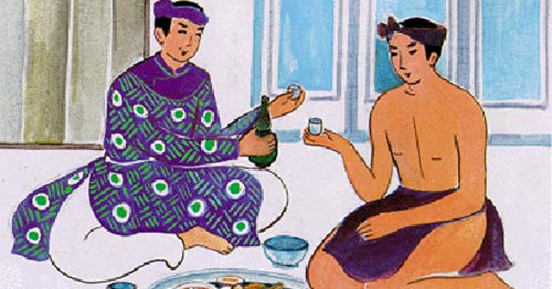

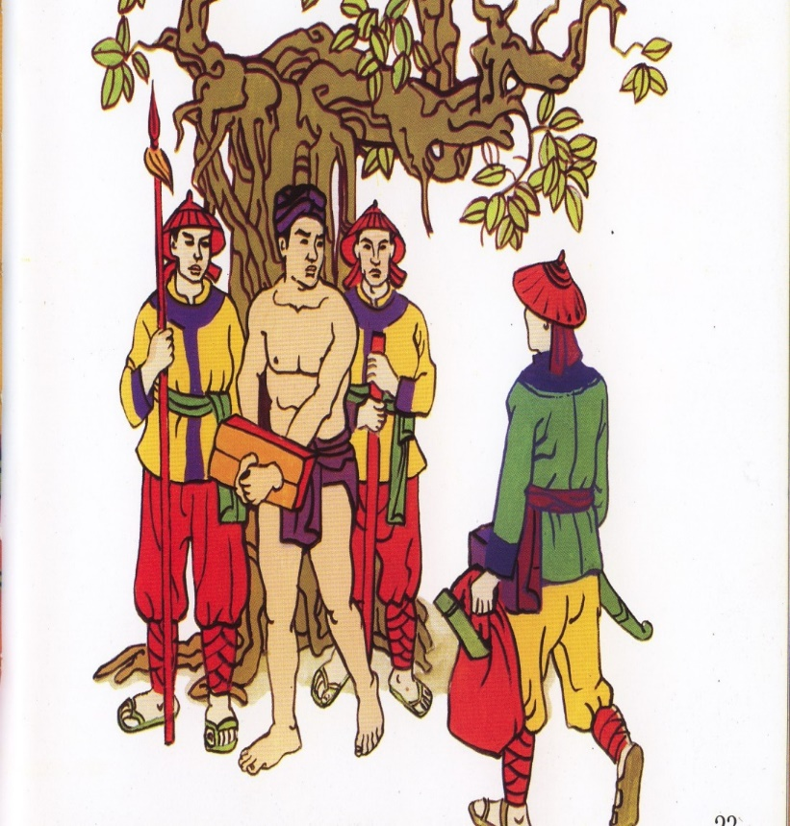
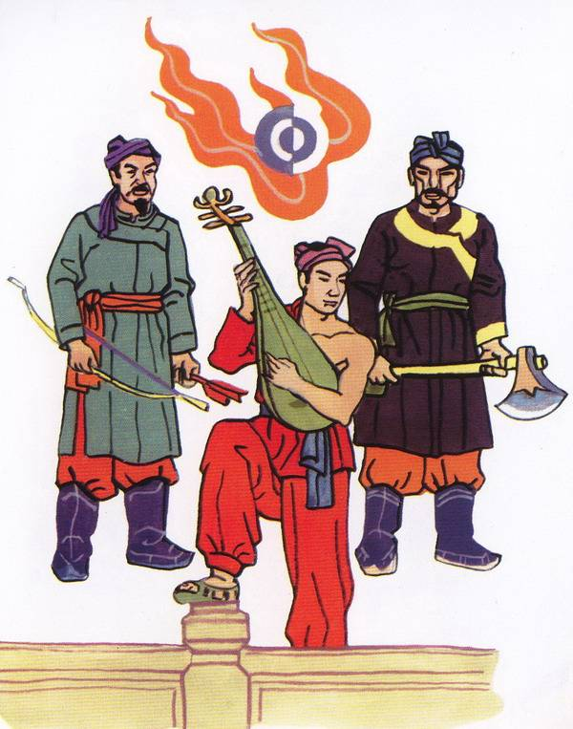
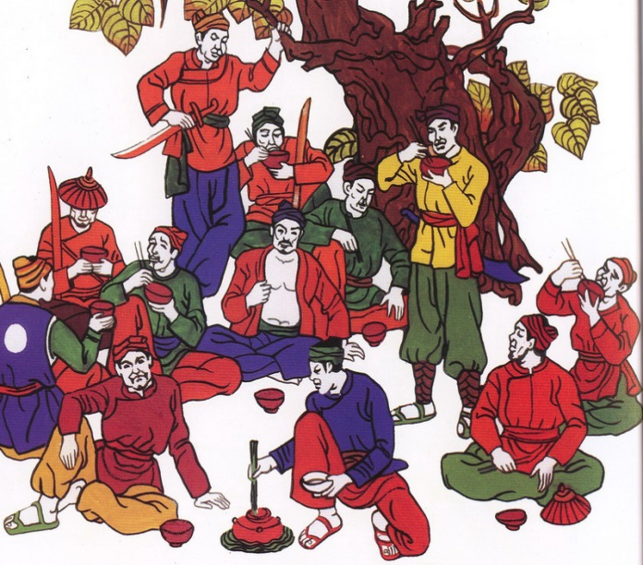

Slide 16
Những thử thách | Những chiến công | Phẩm chất được bộc lộ
Bị mẹ con Lý Thông
lừa đi canh miếu thờ.
Giết chằn tinh thu
được bộ cung tên
vàng.
Thật thà, chất phác,
dũng cảm, mưu trí
Bị Lý Thông lừa đi cứu công chúa và bị lấp cửa hang.
Giết đại bang, cứu công
chúa, cứu con trai vua
Thủy tề, thu được cây đàn thần
Thật thà, thương người,
dũng cảm, tài năng
Hồn chằn tinh, đại bang
vu oan, bị nhốt vào
trong ngục
Dùng tiếng đàn minh oan,
chữa bệnh cho công
chúa, vạch tội nhưng tha
chết cho Lí Thông
Tâm hồn nghệ sĩ,
nhân hậu, bao dung
Đối mặt với quân 18
nước chư hầu
kéo sang trả thù.
Nhân ái, khoan dung
và yêu chuộng hòa bình.
Đuổi được kẻ thù
, nối ngôi vua
=>Thạch Sanh là đại diện cho cái tốt, cái thiện, biểu tượng tuyệt đẹp
của con người Việt Nam trong lao động, chiến đấu và tình yêu.

Slide 17
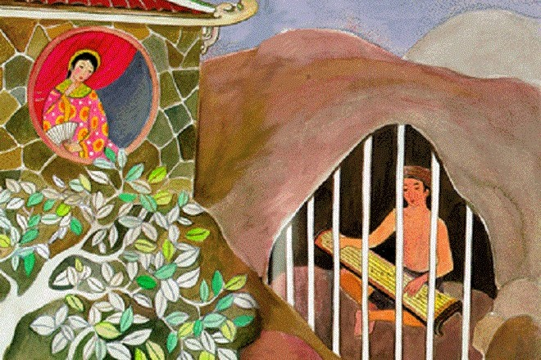
b
Tiết 8,9,10 - Đọc hiểu văn bản: THẠCH SANH
III. Tìm hiểu văn bản
1. Nhân vật Thạch Sanh
a. Sự ra đời và lớn lên
b. Những chiến công và phẩm chất của Thạch Sanh
c. Các chi tiết thần kì
- Tiếng đàn thần kì
+ Giúp công chúa khỏi bệnh.
+ Giúp Thạch Sanh được giải oan, vạch mặt Lý Thông.
+Quân 18 nước chư hầu cuốn giáp xin hàng
=>Thể hiện quan niệm và ước mơ công lí, là đại diện cho cái thiện và tinh thần yêu chuộng hoà bình của nhân dân ta.

Slide 18
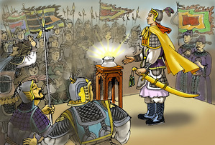
b
Tiết 8,9,10 - Đọc hiểu văn bản: THẠCH SANH
III. Tìm hiểu văn bản
1. Nhân vật Thạch Sanh
a. Sự ra đời và lớn lên
b. Những chiến công và phẩm chất của Thạch Sanh
c. Các chi tiết thần kì
- Tiếng đàn thần kì
- Niêu cơm thần kì
++ Quân 18 nước chư hầu từ chỗ bĩu môi đến cúi lạy tạ.
=>Thể hiện sự tài giỏi của Thạch Sanh, tượng trưng cho tấm lòng nhân đạo, tư tưởng yêu hoà bình và khát vọng muôn đời về cơm no, áo ấm của nhân dân ta.

Slide 19
b
Tiết 8,9,10 - Đọc hiểu văn bản: THẠCH SANH
III. Tìm hiểu văn bản
1. Nhân vật Thạch Sanh
a. Sự ra đời và lớn lên
b. Những chiến công và phẩm chất của Thạch Sanh
c. Các chi tiết thần kì
2. Nhân vật Lí Thông
Gian xảo, nham hiểm
Hèn nhát
Tham lam
Độc ác
Đại diện cho cái xấu, cái ác
→ trừng trị thích đáng, ác giả ác báo

Slide 20
b
Tiết 8,9,10 - Đọc hiểu văn bản: THẠCH SANH
- Truyện Thạch Sanh kể về người dũng sĩ diệt chằn tinh, diệt đại bàng cứu công chúa, vạch mặt kẻ vong ân bội nghĩa Lí Thông, chống quân xâm lược mười tám nước.
- Truyện thể hiện ước mơ, niềm tin về đạo đức, công lí xã hội và tinh thần nhân đạo, yêu hòa bình của nhân dân ta.
III. Tìm hiểu văn bản
1. Nhân vật Thạch Sanh
a. Sự ra đời và lớn lên
b. Những chiến công và phẩm chất của Thạch Sanh
c. Các chi tiết thần kì
2. Nhân vật Lí Thông
IV. Tổng kết
1. Nghệ thuật
V. Luyện tập
Chọn một chi tiết mà em yêu thích, vẽ tranh minh họa
- Sử dụng các chi tiết thần kì (kỳ ảo) giàu ý nghĩa.
- Nghệ thuật tương phản, đối lập.
2. Nội dung, ý nghĩa

Slide 21
NHỮNG PHẨM CHẤT ĐÁNG QUÝ CỦA THẠCH SANH
THƯƠNG NGƯỜI
THẬT THÀ
DŨNG CẢM
THẠCH SANH
YÊU HÒA BÌNH
TÀI NĂNG
NHÂN ÁI

Slide 22


Câu 1: Truyện cổ tích thường có yếu tố nào sau đây?
A. Yếu tố khoa học
B. Yếu tố hoang đường kì ảo
C. Yếu tố hiện thực
D. Yếu tố gây cười.

Slide 23
Câu 2. Truyện cổ tích thường phản ánh cuộc đấu tranh nào trong xã hội ?
A. Cuộc đấu tranh giữa con người và thiên nhiên
.
B. Cuộc đấu tranh giữa cái thiện và cái ác
D. Cuộc đấu tranh giữa khu vực văn minh và khu vực lạc hậu
C. Cuộc đấu tranh giữa thế giới phàm tục và thế giới thần tiên
.

Slide 24
Câu 3. Chi tiết nào không cho thấy nguồn gốc ra đời và sự lớn lên khác thường, thần kì của Thạch Sanh
A. Ngọc Hoàng sai thái tử xuống đầu thai
B. Người mẹ mang thai mấy năm mới sinh
C. Thạch Sanh là con nhà nông dân, mồ côi cha mẹ, sống nghèo khổ bằng nghề kiếm củi
t.
D. Ngọc Hoàng sai thiên thần xuống dạy phép thần thông
.

Slide 25
Câu 4. Hình ảnh niêu cơm ăn hết lại đầy trong truyện Thạch Sanh không thể hiện ý nghĩa nào?
A. Khát vọng chung sống hòa bình và tình bác ái, khoan dung của dân tộc ta.
.
B. Thể hiện tài năng phi thường của Thạch Sanh, không chỉ khiến quân giặc quy hàng mà còn "tâm phục, khẩu phục
C. Thể hiện mơ ước về một quốc gia có lực lượng quân đội hùng cường để có thể tự bảo vệ đất nước trước lũ giặc ngoại xâm hung bạo.
.
D. Ước mơ về cuộc sống đầy đủ, no ấm, sung túc của nhân dân.

Slide 26
Câu 5. Chi tiết mẹ con Lí Thông dù đã được Thạch Sanh tha mạng nhưng vẫn bị sét đánh chết, hóa thành con bọ hung có ý nghĩa gì ?
A. Cho thấy sức mạnh siêu nhân bí ẩn, không thể lường trước được
B. Giải thích cho sự ra đời của bọ hung
C. Cảnh báo tai nạn có thể ập tới bất cứ lúc nào
D. Phản ánh quan niệm cái ác sẽ bị trừng trị, kẻ gieo gió phải gặt bão

Slide 27
Câu 6. Để ghi nhớ công ơn của Thánh Gióng, vua Hùng đã phong cho Thánh Gióng danh hiệu gì?
A. Đức Thánh Tản Viên.
B. Phù Đổng Thiên Vương.
C. Lưỡng quốc Trạng nguyên.
D. Bố Cái Đại Vương.

Slide 28
Câu 7. Nhân dân ta gửi gắm ước mơ nào trong truyện Thánh Gióng?
A. Tình làng nghĩa xóm được phát huy
B. Vũ khí hiện đại mới có thể tiêu diệt được giặc
C. Tinh thần đoàn kết chống xâm lăng
D. Người anh hùng giúp nhân dân diệt giặc

Slide 29
HƯỚNG DẪN HS HỌC Ở NHÀ
DẶN DÒ
Học bài cũ:
+ Học nội dung ghi bài của văn bản “Thạch sanh”.
+ Tốm tắt (kể) thuộc văn bản “Thạch Sanh”.
Bài mới:
Soạn bài: Thực hành tiếng Việt: Từ đơn và từ phức.
+ Từ đơn là gì? Từ phức là gì? (SGK – Tr 15). Cho ví dụ.
+ Xem phần bài tập SGK/Tr 24

